Slide 1
ΕΛΛΑΔΑ
7 ΦΕΒΡΟΥΑΡΙΟΥ 2025

Slide 2
Πρόσθετη σχετική νομοθεσία, διατάξεις ή/και κατευθυντήριες γραμμές που πρέπει να λαμβάνονται υπόψη από κτηνιάτρους και αγρότες (II)
Διάλεξη 4
Πρακτική εκπαίδευση για αγρότες και κτηνιάτρους: Νέα μέτρα για την καταπολέμηση της μικροβιακής αντοχής
7 ΦΕΒΡΟΥΑΡΙΟΥ 2025

Slide 3
Νομικό πλαίσιο της ΕΕ για τα κτηνιατρικά φάρμακα/φαρμακούχες ζωοτροφές
Κανονισμός (ΕΕ) 2019/6 για τα κτηνιατρικά φάρμακα
Κανονισμός (ΕΕ) 2019/4 για τις φαρμακούχες ζωοτροφές
+ Εκτελεστικές πράξεις και πράξεις κατ' εξουσιοδότηση

Slide 4
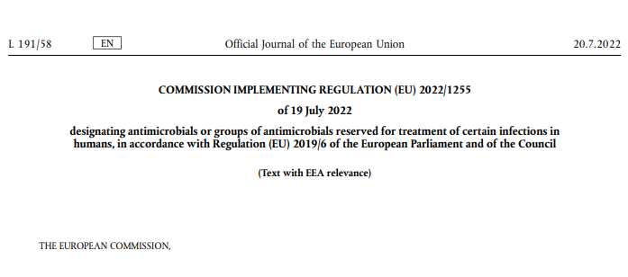
ΑΠΑΓΟΡΕΥΕΤΑΙ Η ΚΤΗΝΙΑΤΡΙΚΗ ΧΡΗΣΗ ΟΡΙΣΜΕΝΩΝ ΑΝΤΙΜΙΚΡΟΒΙΑΚΩΝ
Ο κατάλογος αντιμικροβιακών για αποκλειστικά ανθρώπινη χρήση: αντιμικροβιακά που προορίζονται αποκλειστικά για τη θεραπεία ορισμένων λοιμώξεων στον άνθρωπο
«κατάλογος αποκλειστικής χρήσης»
Επίσημη Εφημερίδα της Ευρωπαϊκής Ένωσης
Τα αντιμικροβιακά και η ομάδα αντιμικροβιακών που αναφέρονται στον παρόντα κανονισμό δεν μπορούν να χρησιμοποιούνται σε ζώα σε καμία περίπτωση.
Αυτός ο κατάλογος τηρείται αναθεωρούμενος συνεχώς υπό το φως νέων επιστημονικών στοιχείων ή νέων πληροφοριών που προκύπτουν
ΕΚΤΕΛΕΣΤΙΚΟΣ ΚΑΝΟΝΙΣΜΟΣ (ΕΕ) 2022/1255 ΤΗΣ ΕΠΙΤΡΟΠΗΣ
της 19ης Ιουλίου 2022
για τον καθορισμό των αντιμικροβιακών ή των ομάδων αντιμικροβιακών που προορίζονται για τη θεραπεία ορισμένων λοιμώξεων στον άνθρωπο, σύμφωνα με τον κανονισμό (ΕΕ) 2019/6 του Ευρωπαϊκού Κοινοβουλίου και του Συμβουλίου
(Κείμενο που παρουσιάζει ενδιαφέρον για τον ΕΟΧ)
Η ΕΥΡΩΠΑΪΚΗ ΕΠΙΤΡΟΠΗ,
Εκτελεστικός κανονισμός (ΕΕ) 2022/1255 της Επιτροπής

Slide 5
ΑΝΤΙΜΙΚΡΟΒΙΑΚΑ ΣΤΟΝ ΚΑΤΑΛΟΓΟ ΓΙΑ ΑΠΟΚΛΕΙΣΤΙΚΑ ΑΝΘΡΩΠΙΝΗ ΧΡΗΣΗ
«κατάλογος για αποκλειστικά ανθρώπινη χρήση»
Υποστήριξη της συνετής χρήσης και διαφύλαξη της αποτελεσματικότητας
1) Αντιβιοτικά
α) Καρβοξυπενικιλλίνες
β) Ουρεϊδοπενικιλλίνες
γ) Ceftobiprole (κεφτοβιπρόλη)
δ) Ceftaroline (κεφταρολίνη)
ε) Συνδυασμοί κεφαλοσπορινών με αναστολείς β-λακταμάσης
στ) Σιδηρόφορες κεφαλοσπορίνες
ζ) Καρβαπενέμες
η) Πενέμες
θ) Μονοβακτάμες
ι) Παράγωγα φωσφονικού οξέος
ια) Γλυκοπεπτίδια
ιβ) Λιποπεπτίδια
ιγ) Οξαζολιδινόνες
ιδ) Fidaxomicin (φιδαξομυκίνη)
ιε) Plazomicin (πλαζομυκίνη)
ιστ) Γλυκυκλίνες
ιζ) Eravacycline (εραβακυκλίνη)
ιη) Omadacycline (ομαδακυκλίνη)
2) Αντιιικά
α) Amantadine (αμανταδίνη)
β) Baloxavir marboxil (μπαλοξαβίρη μαρμποξίλη)
γ) Celgosivir (κελγοσιβίρη)
δ) Favipiravir (φαβιπιραβίρη)
ε) Galidesivir (γαλιδεσιβίρη)
στ) Lactimidomycin (λακτιμιδομυκίνη)
ζ) Laninamivir (λαμιναμιβίρη)
η) Methisazone/metisazone μεθισαζόνη/μετιζαζόνη)
θ) Molnupiravir (μολμιπιραβίρη)
ι) Nitazoxanide (νιταζοξανίδη)
ια) Oseltamivir (οσελταμιβίρη)
ιβ) Peramivir (περαμιβίρη)
ιγ) Ribavirin (ριμπαβιρίνη)
ιδ) Rimantadine (ριμανταδίνη)
ιε) Tizoxanide (τιζοχανίδη)
ιστ) Triazavirin (τριαζαβιρίνη)
ιζ) Umifenovir (ουυμιφενοβίρη)
ιε) Zanamivir (ζααναμιβίρη)
3) Αντιπρωτοζωικά
α) Nitazoxanide (νιταζοξανίδη)
Εκτελεστικός κανονισμός (ΕΕ) 2022/1255 της Επιτροπής

Slide 6
ΟΡΙΣΜΕΝΑ ΑΝΤΙΜΙΚΡΟΒΙΑΚΑ ΔΕΝ ΕΠΙΤΡΕΠΕΤΑΙ ΝΑ ΧΡΗΣΙΜΟΠΟΙΟΥΝΤΑΙ Ή ΕΠΙΤΡΕΠΕΤΑΙ ΝΑ ΧΡΗΣΙΜΟΠΟΙΟΥΝΤΑΙ ΥΠΟ ΟΡΟΥΣ ΣΥΜΦΩΝΑ ΜΕ ΤΑ ΑΡΘΡΑ 112 και 113*
Ο εκτελεστικός κανονισμός (ΕΕ) 2024/1973 της Επιτροπής απαριθμεί τα αντιμικροβιακά που δεν μπορούν να χρησιμοποιούνται σύμφωνα με τα άρθρα 112 και 113* (εκτός των όρων της άδειας κυκλοφορίας) ή μπορούν να χρησιμοποιούνται μόνο υπό συγκεκριμένους όρους.
Μερικά παραδείγματα:
      Οι κεφαλοσπορίνες τρίτης και τέταρτης γενιάς δεν μπορούν να χρησιμοποιούνται σύμφωνα με το άρθρο 113 στα πουλερικά
      Οι πολυμυξίνες επιτρέπονται μόνο κατόπιν εκ των προτέρων δοκιμών ανίχνευσης παθογόνων και δοκιμών ευαισθησίας που δείχνουν ότι αναμένεται να είναι αποτελεσματικές και ότι άλλα προτιμώμενα αντιμικροβιακά δεν θα ήταν αποτελεσματικά.
      Οι κινολόνες (συμπεριλαμβανομένων των φθοριοκινολονών) δεν μπορούν να χρησιμοποιούνται σύμφωνα με το άρθρο 113 για σαλμονέλωση σε πουλερικά ή για μεταφύλαξη έναντι της σαλμονέλωσης σε άλλα ζώα πλην των πουλερικών
Όλες οι λεπτομέρειες εδώ: https://eur-lex.europa.eu/eli/reg_impl/2024/1973/oj
Αυτός ο νόμος εφαρμόζεται από τις 8 Αυγούστου 2026

Slide 7


Επικείμενες κατ' εξουσιοδότηση και εκτελεστικές νομοθετικές πράξεις
Κατάλογος ουσιών οι οποίες επιτρέπεται να χρησιμοποιούνται σε χερσαία ζώα παραγωγής τροφίμων ή ουσίες που περιέχονται σε ένα φάρμακο για ανθρώπινη χρήση που είναι εγκεκριμένο στην Ένωση, το οποίο μπορεί να χρησιμοποιείται σε υδρόβια είδη παραγωγής τροφίμων σύμφωνα με το άρθρο 114 παράγραφος 1
Κατάλογος ουσιών που είναι βασικές για τη θεραπεία ιπποειδών ή οι οποίες προσδίδουν προστιθέμενο κλινικό όφελος σε σχέση με άλλες δυνατότητες θεραπείας που προσφέρονται για τα ιπποειδή και για τις οποίες ο χρόνος αναμονής για τα ιπποειδή είναι έξι μήνες.
Περισσότερες πληροφορίες για όλες τις κατ' εξουσιοδότηση και εκτελεστικές πράξεις:
https://food.ec.europa.eu/animals/animal-health/vet-meds-med-feed/implementation_en

Slide 8

Επερχόμενες πράξεις
Κατάλογος αντιμικροβιακών που μπορούν να χρησιμοποιούνται για υδρόβια είδη παραγωγής τροφίμων
!Άρθρο 114
Η Επιτροπή καταρτίζει κατάλογο των ουσιών που χρησιμοποιούνται σε κτηνιατρικά φάρμακα που έχουν εγκριθεί στην Ένωση για χρήση σε χερσαία ζώα παραγωγής τροφίμων ή ουσίες που περιέχονται σε ένα φάρμακο που προορίζεται για ανθρώπινη χρήση το οποίο έχει εγκριθεί στην Ένωση σύμφωνα με την οδηγία 2001/83/ΕΚ ή τον κανονισμό (ΕΚ) αριθ. 726/2004, οι οποίες μπορούν να χρησιμοποιούνται σε υδρόβια είδη παραγωγής τροφίμων σύμφωνα με το άρθρο 114 παράγραφος 1.
«α) τους κινδύνους για το περιβάλλον σε περίπτωση που για την αγωγή υδρόβιων ειδών παραγωγής τροφίμων γίνει χρήση αυτών των ουσιών·
β) τις επιπτώσεις στην υγεία των ζώων και στη δημόσια υγεία αν το προσβεβλημένο υδρόβιο ζώο δεν μπορεί να λάβει αντιμικροβιακό που περιλαμβάνεται στον κατάλογο σύμφωνα με το άρθρο 107 παράγραφος 6·
γ) τη διαθεσιμότητα ή τη μη διαθεσιμότητα άλλων φαρμάκων, θεραπειών ή μέτρων για την πρόληψη ή τη θεραπεία ασθενειών ή συγκεκριμένων ενδείξεων σε υδρόβια είδη παραγωγής τροφίμων.»
Notes:
ΑΝ Ο ΧΡΟΝΟΣ ΠΙΕΖΕΙ, ΜΠΟΡΕΙΤΕ ΝΑ ΚΡΥΨΕΤΕ ΑΥΤΗ ΤΗ ΔΙΑΦΑΝΕΙΑ

Slide 9
Επερχόμενες πράξεις
Κατάλογος αντιμικροβιακών για συγκεκριμένα είδη (ιπποειδή)
Η Επιτροπή δημοσίευσε έναν κατάλογο βασικών ουσιών για τη θεραπεία των ιπποειδών [κανονισμοί (ΕΚ) αριθ. 1950/2006 και αριθ. 122/2013 της Επιτροπής]
Ο κανονισμός για τα κτηνιατρικά φάρμακα απαιτεί από την Επιτροπή να καταρτίσει κατάλογο ουσιών που είναι βασικές για τη θεραπεία ιπποειδών ή οι οποίες προσδίδουν πρόσθετο κλινικό όφελος σε σύγκριση με άλλες δυνατότητες θεραπείας για τα ιπποειδή και για τις οποίες ο χρόνος αναμονής για τα ιπποειδή είναι έξι μήνες
Τον Ιούλιο του 2024 ο EMA δημοσίευσε τις επιστημονικές συμβουλές του σχετικά με τον κατάλογο των ουσιών που είναι βασικές για τη θεραπεία των ιπποειδών [Επιστημονική Συμβουλή - άρθρο 115 παράγραφος 5 - Κατάλογος ουσιών απαραίτητων για τα ιπποειδή (europa.eu)]
Η Επιτροπή εργάζεται επί του παρόντος για την απαιτούμενη εκτελεστική πράξη.
Notes:
ΑΝ Ο ΧΡΟΝΟΣ ΠΙΕΖΕΙ, ΜΠΟΡΕΙΤΕ ΝΑ ΚΡΥΨΕΤΕ ΑΥΤΗ ΤΗ ΔΙΑΦΑΝΕΙΑ

Slide 10
Είναι σημαντικό να αναφέρετε
ανεπιθύμητες ενέργειες (φαρμακοεπαγρύπνηση)
Δυσμενής, ανεπιθύμητη αντίδραση ζώου σε κτηνιατρικό φάρμακο ή φάρμακο για ανθρώπινη χρήση
Έλλειψη αποτελεσματικότητας ενός κτηνιατρικού φαρμάκου
Οποιαδήποτε περιβαλλοντικά συμβάντα μετά τη χορήγηση κτηνιατρικού φαρμάκου
Οποιαδήποτε επιβλαβής αντίδραση σε ανθρώπους
Υπέρβαση του ΑΟΚ όταν έχει τηρηθεί ο χρόνος αναμονής
Οποιαδήποτε εικαζόμενη μετάδοση μολυσματικού παράγοντα μέσω φαρμάκου
Δυσμενής, ανεπιθύμητη αντίδραση ζώου σε κτηνιατρικό φάρμακο ή φάρμακο για ανθρώπινη χρήση
Μην ξεχνάτε να αναφέρετε ανεπιθύμητες ενέργειες συμπεριλαμβανομένης της έλλειψης αποτελεσματικότητας!
Έλλειψη αποτελεσματικότητας ενός κτηνιατρικού φαρμάκου
Οι ανεπιθύμητες ενέργειες είναι:
Οποιαδήποτε περιβαλλοντικά συμβάντα μετά τη χορήγηση κτηνιατρικού φαρμάκου
Οποιαδήποτε επιβλαβής αντίδραση σε ανθρώπους
Υπέρβαση του ΑΟΚ όταν έχει τηρηθεί ο χρόνος αναμονής
Γιατί πρέπει να υποβάλλεται έκθεση; Για να διασφαλίζεται η ασφάλεια, η παρακολούθηση της αποτελεσματικότητας, η πρόληψη βλαβών, η παροχή κατευθυντήριων γραμμών για τη νομοθεσία και η επικαιροποίηση της έρευνας.
Οποιαδήποτε εικαζόμενη μετάδοση μολυσματικού παράγοντα μέσω φαρμάκου

Slide 11
Διάθεση κτηνιατρικών φαρμάκων
Πώς και πού προκύπτουν φαρμακευτικά απόβλητα;
Άμεση συσκευασία και τα υπολείμματα των φαρμάκων μετά τη χρήση.
Κτηνιατρικά φάρμακα ή φαρμακούχες ζωοτροφές των οποίων έχει παρέλθει η ημερομηνία λήξης ή που δεν έχουν αποθηκευτεί σύμφωνα με τις οδηγίες.
Συνταγογράφηση ποσότητας που υπερβαίνει την απαιτούμενη ποσότητα ή μη ολοκληρωμένη θεραπευτική αγωγή είτε λόγω δυσκολιών χορήγησης, ανεπιθύμητων ενεργειών, αλλαγής στη θεραπεία είτε λόγω θανάτου των ζώων κατά τη διάρκεια της θεραπείας.
FACTSHEET_PharmaceuticalWasteDisposal.pdf (epruma.eu)

Slide 12
Διάθεση κτηνιατρικών φαρμάκων
Βέλτιστες πρακτικές διάθεσης
PharmaceuticalWasteDisposal.pdf (epruma.eu)
Όλοι (συνταγογραφούντες και χρήστες) είναι υπεύθυνοι για την ελαχιστοποίηση των φαρμακευτικών αποβλήτων.
Η διάθεση φαρμακευτικών αποβλήτων μέσω υδάτινων οδών θα πρέπει να αποκλείεται.
Τα φαρμακευτικά απόβλητα θα πρέπει να αποθηκεύονται σε ειδικό δοχείο, κάδο ή εγκατάσταση για να διασφαλίζεται επαρκής προστασία της υγείας των ζώων, της ανθρώπινης υγείας, των ζωοτροφών, των τροφίμων και του περιβάλλοντος, και πρέπει να διαχωρίζονται από τυχόν αποθέματα κτηνιατρικών φαρμάκων ώστε να διασφαλίζεται ότι τα απόβλητα δεν είναι δυνατό να χρησιμοποιηθούν κατά λάθος.
Τα απόβλητα πρέπει να διατίθενται σύμφωνα με την περίληψη χαρακτηριστικών προϊόντος (ΠΧΠ) και τη νομοθεσία περί αποβλήτων και τα εθνικά συστήματα που έχουν αναπτυχθεί σε συνεννόηση με όλα τα μέρη για τη συλλογή, τη μεταφορά και τη διάθεση των αποβλήτων.
Τα κράτη μέλη διασφαλίζουν ότι υπάρχουν κατάλληλα συστήματα συλλογής ή απόρριψης για τα απόβλητα κτηνιατρικών φαρμάκων (συμπεριλαμβανομένων των φαρμακούχων ζωοτροφών) και διασφαλίζουν ότι η τοποθεσία των σημείων συλλογής ή απόρριψης καθώς και άλλες σχετικές πληροφορίες διατίθενται σε αγρότες, κτηνοτρόφους, κτηνιάτρους, και άλλα σχετικά πρόσωπα.

Slide 13

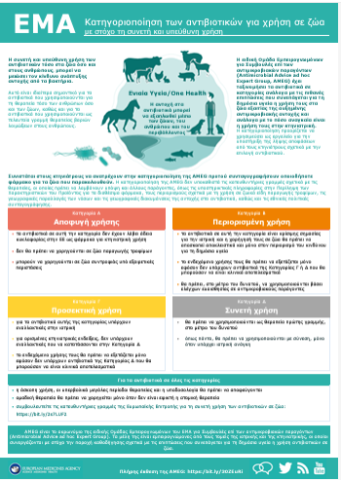
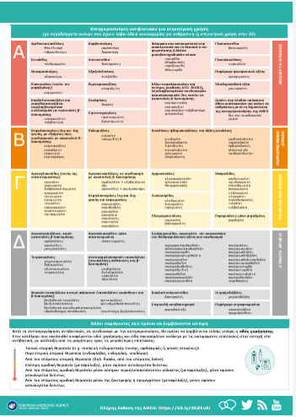
Άλλες σκέψεις σχετικά με τις συνταγογές

Slide 14
Κατευθυντήριες γραμμές συνετής χρήσης
Μη νομικά δεσμευτικές όπως οι προηγούμενες πράξεις/διατάξεις!
Κατευθυντήριες γραμμές για τη συνετή χρήση αντιμικροβιακών στη κτηνιατρική 2015/C 299/04
https://health.ec.europa.eu/system/files/2016-11/2015_prudent_use_guidelines_el_0.pdf
Πλαίσιο ορθής πρακτικής για τη χρήση αντιμικροβιακών σε ζώα που χρησιμοποιούνται για την παραγωγή τροφίμων στην
ΕΕ - Προσεγγίζοντας το επόμενο επίπεδο.
https://epruma.eu/home/best-practice-guides/best-practice-framework-for-the-use-of-antimicrobials-in-food-producing-animals-in-the-eu-reaching-for-the-next-level/

Slide 15
Νόμος για την υγεία των ζώων
[κανονισμός (ΕΕ) 2016/429 περί μεταδοτικών ασθενειών των ζώων]
«Καλύτερα να προλαμβάνουμε παρά να θεραπεύουμε»
Προσέγγιση με βάση την πρόληψη:
βελτίωση των μέτρων υγείας και βιοασφάλειας των ζώων, καλές γεωργικές πρακτικές
Σαφής ευθύνη για όλους τους εμπλεκόμενους όσον αφορά την υγεία των ζώων
  Οι υπεύθυνοι εκμεταλλεύσεων → εξασφαλίζουν ένα υψηλό επίπεδο υγείας και ευζωίας των ζώων και βιοασφάλειας
  Οι κτηνίατροι → ενημερώνουν και συμβάλλουν στην πρόληψη της εξάπλωσης παθογόνων μικροοργανισμών
  Οι αρμόδιες αρχές → προστατεύουν την υγεία των ζώων, την ανθρώπινη υγεία και το περιβάλλον
Δίνοντας προτεραιότητα στην παρέμβαση της ΕΕ
Ρυθμιστικά εργαλεία/παρεμβάσεις για παθογόνους παράγοντες ανθεκτικούς στα αντιμικροβιακά: «νοσογόνοι παράγοντες»
Ενδέχεται να εφαρμόζονται μέτρα πρόληψης και ελέγχου νόσων (επιτήρηση, εκρίζωση κ.λπ.)
Νομική βάση για την παρακολούθηση της αντοχής στα αντιμικροβιακά σε ζωικά παθογόνα

Slide 16

Εθνικές διατάξεις

Slide 17
Αρμόδιες αρχές – Ελλάδα
Εθνικός Οργανισμός Φαρμάκων (ΕΟΦ)– Έγκριση κυκλοφορίας, παρακολούθηση κλινικών δοκιμών, φαρμακοεπαγρύπνηση, έλεγχοι μονάδων παραγωγής και κυκλοφορίας κτηνιατρικών φαρμάκων φαρμακούχων ζωοτροφών και ενδιάμεσων προϊόντων
Υπ.Α.Α.Τ. Διεύθυνση Προστασίας των Ζώων, Φαρμάκων και Κτηνιατρικών Εφαρμογών Τμήμα Κτηνιατρικών Φαρμάκων, Καταλοίπων και Κτηνιατρικών Εφοδίων καθορισμός νομοθετικού πλαισίου για την εμπορία, διάθεση, χρήση ΚΦΠ, εναρμόνιση με την Ευρωπαϊκή Νομοθεσία, σχεδιασμός, οργάνωση, παρακολούθηση, επιτήρηση και αξιολόγηση του συστήματος των επισήμων ελέγχων
Κτηνιατρικές Υπηρεσίες Περιφερειακών Ενοτήτων– Έγκριση και επίσημος έλεγχος, καταστημάτων πώλησης ΚΦΠ (χονδρική και λιανική), κτηνιατρείων, κτηνιατρικών κλινικών, κτηνιατρικών γραφείων παραγωγικών ζώων. Επίσημος έλεγχος χρήσης ΚΦΠ από τις εκτροφές παραγωγικών ζώων.

Slide 18
Εθνική Νομοθεσία
Ν.2538/1997
ΚΥΑ 310584/1998
Ν. 2945/2001
Ν. 3698/2008
ΚΥΑ 282371/2006
Ν. 3955/2011
Ν.4691/2020
Ν.4711/2020
Λιανική πώληση κτηνιατρικών φαρμάκων μόνο από αδειοδοτημένες εγκαταστάσεις με υπεύθυνο επιστήμονα:
  κτηνιατρικά φαρμακεία
  κτηνιατρεία / κτηνιατρικά γραφεία παραγωγικών ζώων / κτηνιατρικές κλινικές (για τα ζώα που εξετάζουν/παρακολουθούν)
  φαρμακεία
Δεν επιτρέπεται να συνταγογραφούν κτηνίατροι που:
εργάζονται σε επιχειρήσεις εμπορίας ΚΦΠ
κατέχουν άδεια καταστήματος λιανικής ή χονδρικής πώλησης ΚΦΠ
συμμετέχουν σε επιχειρήσεις που έχουν αντικείμενο την παραγωγή, την εισαγωγή ή/και την εμπορία ΚΦΠ
δημόσιοι κτηνίατροι (με ορισμένες εξαιρέσεις)

Slide 19
Εθνική Νομοθεσία- Νέες Υπουργικές Αποφάσεις
    ΚΥΑ 410185/31-12-2024
    για την εφαρμογή του Καν. 2019/6 και του Εκτελεστικού Καν. 2021/1248
    μέτρα σχετικά με την ορθή πρακτική διανομής για την χονδρική πώληση, διανομή και αποθήκευση κτηνιατρικών φαρμάκων
                προϋποθέσεις και διαδικασία χορήγησης άδειας χονδρικής πώλησης κτηνιατρικών φαρμάκων
                λειτουργία επιχειρήσεων χονδρικής πώλησης κτηνιατρικών φαρμάκων
                μέτρα για την εξ αποστάσεως λιανική πώληση των κτηνιατρικών φαρμάκων

Slide 20
Εθνική Νομοθεσία – Νέες Υπουργικές Αποφάσεις
ΥΑ 407523/27-12-2024
Ηλεκτρονική συνταγογράφηση κτηνιατρικών φαρμάκων
Λειτουργία πληροφοριακού συστήματος που λειτουργεί μέσω της Ενιαίας Ψηφιακής Πύλης της Δημόσιας Διοίκησης (gov.gr - ΕΨΠ), για την ηλεκτρονική συνταγογράφηση των κτηνιατρικών φαρμάκων που προορίζονται για τα ζώα παραγωγής τροφίμων (θηλαστικά, πτηνά, ψάρια, μέλισσες)
Υποχρεωτική ηλεκτρονική συνταγογράφηση ΚΦ και ΦΖ για βοοειδή, χοίρους, κοτόπουλα κρεοπαραγωγής, ωοπαραγωγές όρνιθες και ινδόρνιθες
Για τα υπόλοιπα είδη ζώων παραγωγής τροφίμων προαιρετική έως 01/01/2026

Slide 21
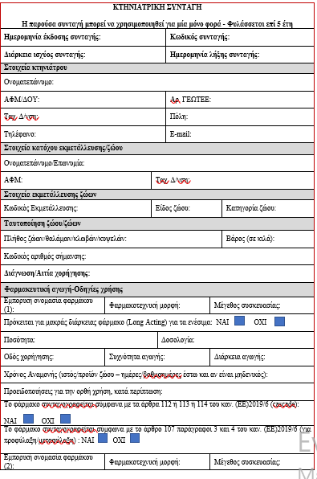
Εθνική Νομοθεσία – Νέες Υπουργικές Αποφάσεις
ΥΑ 407523/27-12-2024:
Διαχειριστής του πληροφοριακού συστήματος το Υπ.Α.Α.Τ
Χρήστες του πληροφοριακού συστήματος:
κτηνίατροι με δικαίωμα συνταγογράφησης (έκδοσης κτηνιατρικής συνταγής)
υπεύθυνοι επιστήμονες επιχειρήσεων με δικαίωμα λιανικής πώλησης ΚΦΠ και ΦΖ (εκτέλεση κτηνιατρικής συνταγής)
κτηνοτρόφοι (πρόσβαση μόνο σε συνταγές και μητρώα της εκτροφής τους)
Κτηνιατρικές υπηρεσίες (πρόσβαση σε συνταγές και μητρώα των εκτροφών και επιχειρήσεων της περιοχές αρμοδιότητάς τους)

Slide 22
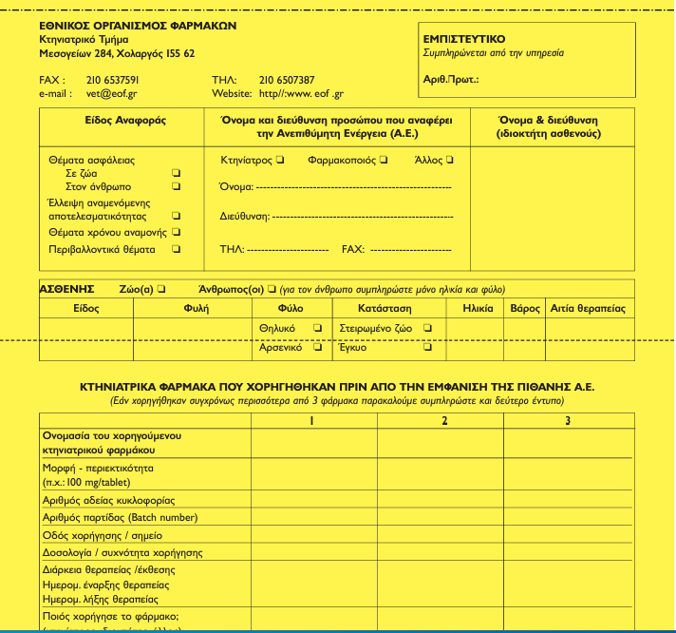
Φαρμακοεπαγρύπνηση
Κίτρινη κάρτα
Διατίθεται από τον ΕΟΦ
Ιστοσελίδα του ΕΟΦ
Αποστολή στον ΕΟΦ ταχυδρομικά ή ηλεκτρονικά

Slide 23
Απόσυρση και καταστροφή
Υπεύθυνοι για την απόσυρση ή/και καταστροφή ΚΦΠ και ΦΖ που έχουν λήξει ή λήγουν εντός του τρέχοντος εξαμήνου, είναι οι παραγωγοί, οι εισαγωγείς, οι αντιπρόσωποι και οι παρασκευαστές
Για τη διαχείριση (αποθήκευση, μεταφορά και καταστροφή) των αποβλήτων (αχρησιμοποίητα, ληγμένα, ακατάλληλα ΚΦΠ και ΦΖ) εφαρμόζονται οι διατάξεις της κείμενης νομοθεσίας περί στερεών ή επικίνδυνων αποβλήτων κατά περίπτωση

